Slide 1


互换性与技术测量
Interchangeability and Technical Measurement
主讲人：杨世锡
机械工程学院 制造技术及装备自动化研究所
联系电话：87951145/ 1336011639
Email: yangsx@zju.edu.cn
办公室：浙江大学玉泉校区教1－233

Slide 2
五、表面粗糙度轮廓及其检测

Slide 3
目录
§1 表面粗糙度轮廓的基本概念
§2 表面粗糙度轮廓的评定
§3 表面粗糙度轮廓的技术要求
§4 表面粗糙度轮廓技术要求在零件图上的标注

Slide 4
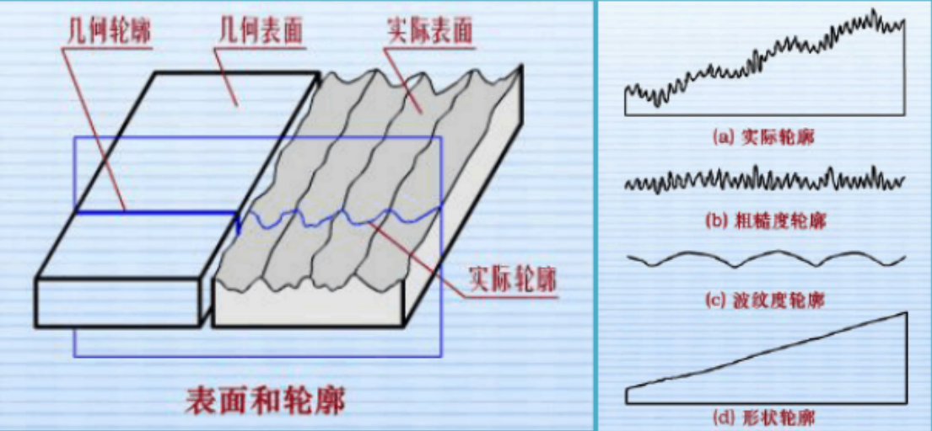
§1 表面粗糙度轮廓的基本概念
表面粗糙度的界定

Slide 5
§1 表面粗糙度轮廓的基本概念
被加工零件表面的形状是复杂的，一般包括表面粗糙度、表面波纹度和形状误差，可以按波长（波形起伏间距）λ 来划分：
波长 λ＜1mm 属于表面粗糙度
波长 λ在1～10mm 属于表面波纹度
波长 λ＞10mm 属于形状误差

Slide 6
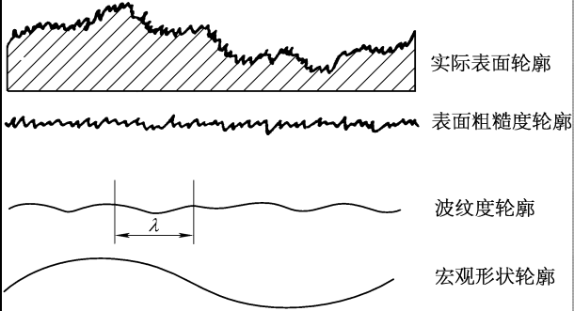
§1 表面粗糙度轮廓的基本概念

Slide 7
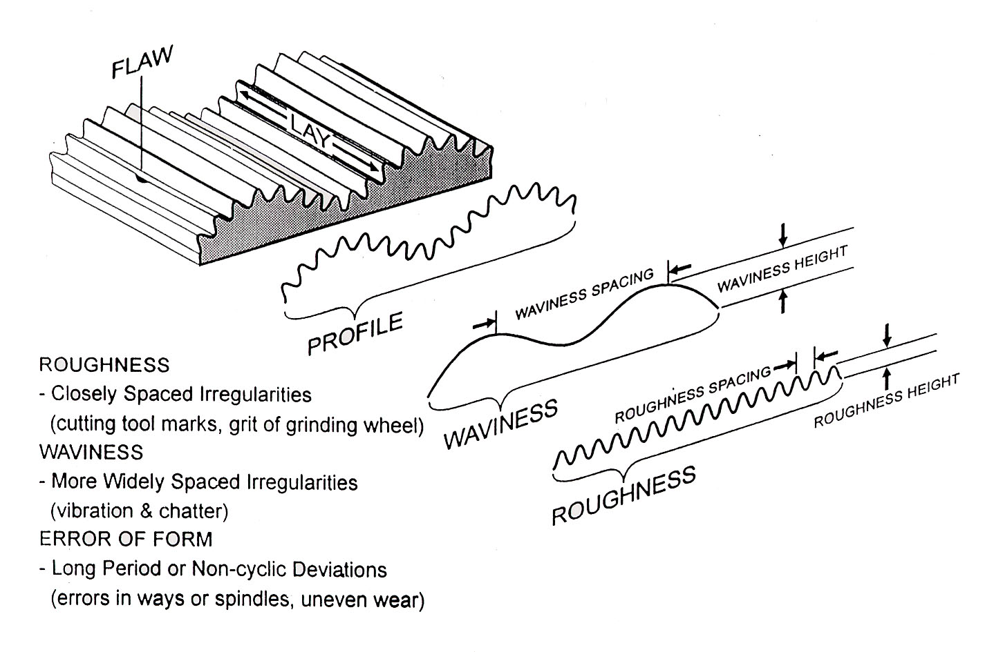
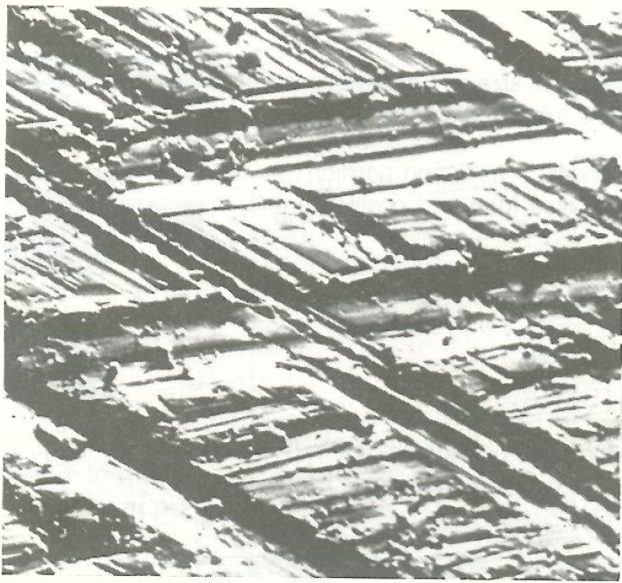
§1 表面粗糙度轮廓的基本概念

Slide 8
§2 表面粗糙度轮廓的评定
一、取样长度、评定长度及传输带
1. 取样长度lr
规定取样长度，是为了抑制和减弱表面波纹度对表面粗糙测量结果的影响。
2. 评定长度 ln
评定长度可包括一个或连续的几个取样长度。标准的ln =5 ×lr 。

Slide 9
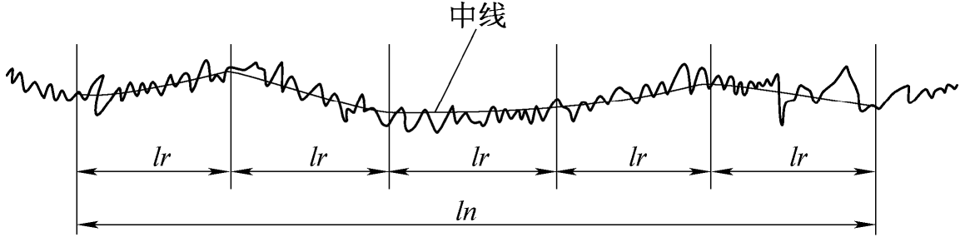
§2 表面粗糙度轮廓的评定
3. 传输带
长波轮廓滤波器的截止波长λc = lr（滤掉波纹度）
短波轮廓滤波器的截止波长λs
（ 截止波长λs和λc的标准化值可由标准中查出）

Slide 10
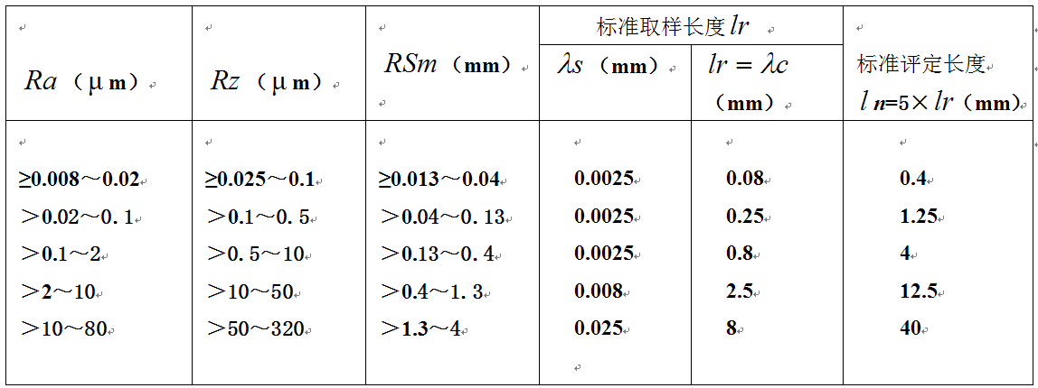
§2 表面粗糙度轮廓的评定
附表1 轮廓算术平均偏差Ra、轮廓最大高度Rz和轮廓单元的平均宽度Rz，标准取样长度和标准评定长度（摘自GB/T 1301－2009、 GB/T 10610－2009）、 表示滤波器传输带λs ～λc 这两个极限值的标准化值取自GB/T 6062－2002。

Slide 11
§2 表面粗糙度轮廓的评定
二、表面粗糙度轮廓的中线
为了定量地评定表面粗糙度轮廓，首先应确定一条中线。以中线为基础来计算各种评定参数的数值。
1. 轮廓的最小二乘中线
2. 轮廓的算术平均中线

Slide 12
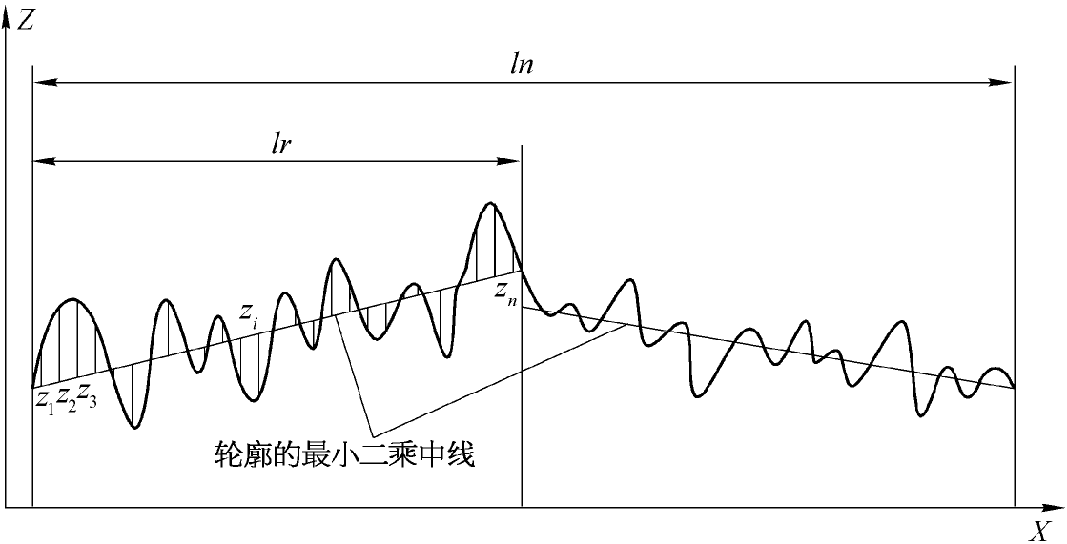
§2 表面粗糙度轮廓的评定
1. 轮廓的最小二乘中线
在一个取样长度lr范围内，轮廓的最小二乘中线使轮廓上各点至该线的距离的平方之和为最小。

Slide 13
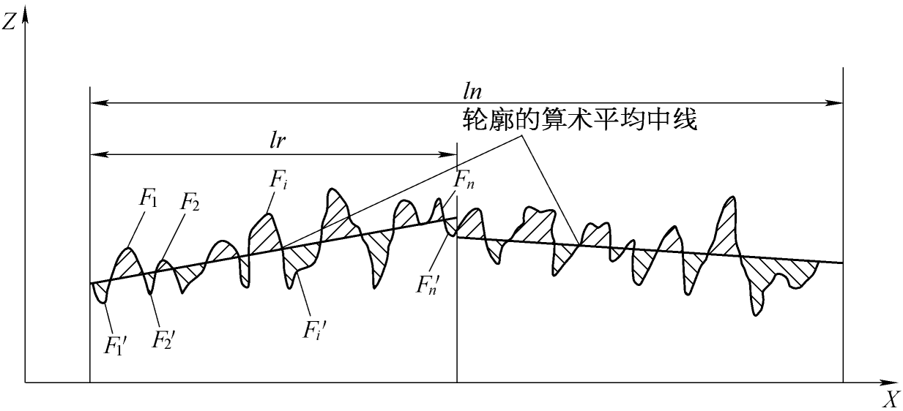
§2 表面粗糙度轮廓的评定
2. 轮廓的算术平均中线
在一个取样长度lr范围内，轮廓的算术平均中线将实际轮廓划分为上、下两部分，使上部分各个峰面积之和等于下部分各个谷面积之和。

Slide 14
§2 表面粗糙度轮廓的评定
三、表面粗糙度的评定参数
1. 轮廓算术平均偏差Ｒa（幅度参数）
在一个取样长度 lr 范围内，被评定轮廓上各点至轮廓中线的纵坐标值的绝对值的算术平均值，即
2. 轮廓最大高度Rz （幅度参数）
在一个取样长度 lr 范围内，被评定轮廓上各个极点至中线的距离中，最大轮廓峰高 Rp 与最大轮廓谷深 Rv 之和的高度，即
Rz = Rp + Rv

Slide 15
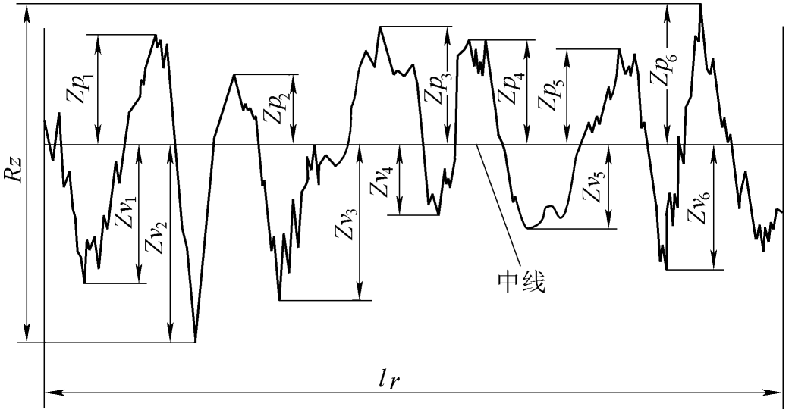
§2 表面粗糙度轮廓的评定

Slide 16
§2 表面粗糙度轮廓的评定
3. 轮廓单元的平均宽度（间距参数）
一个轮廓峰与相邻的轮廓谷的组合叫做轮廓单元，在一个取样长度lr范围内，中线与各个轮廓单元相交线段的宽度（轮廓的宽度Xsi）的平均值RSm，即

Slide 17
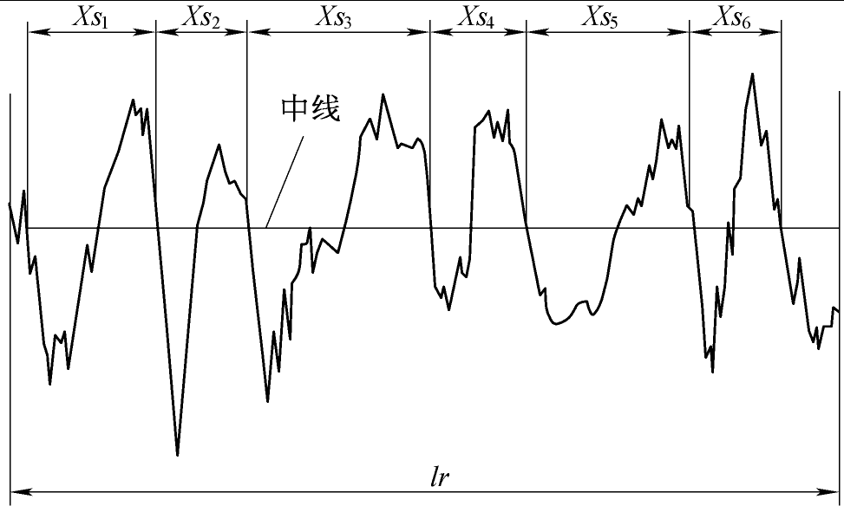
§2 表面粗糙度轮廓的评定

Slide 18
§2 表面粗糙度轮廓的评定
在零件图上，对零件某一表面的表面粗糙度轮廓要求，按需要选择Ra或Rz标注。
RSm 属于附加评定参数，只能与Ra或Rz同时选用，不能独立采用。

Slide 19
§3 表面粗糙度轮廓的技术要求
一、表面粗糙度轮廓技术要求的内容
在零件图上规定表面粗糙度轮廓的技术要求时，必须标注幅度参数符号及允许值，同时还应标注传输带、取样长度、评定长度的数值（若默认采用标准化值，则不标注）、极限值判断规则（若默认采用16%规则，则不标注）。
必要时可以标注补充要求，如表面加工纹理及方向、加工余量、附加的RSm等。

Slide 20
二、表面粗糙度轮廓幅度参数的选择
§3 表面粗糙度轮廓的技术要求
在机械零件精度设计中，对于表面粗糙度轮廓的技术要求，通常只给出幅度参数符号（Ra或Rz）及极限值，而其他要求则采用默认的标准化值。
一般采用Ra 作为评定参数。 对于极光滑和粗糙的表面，不能用Ra 仪器测量，而采用Rz 作为评定参数。
表面粗糙度轮廓幅度参数极限值的选择原则是：在满足零件表面功能要求的前提下，尽量选取较大的参数值。

Slide 21

§4 表面粗糙度轮廓技术要求在零件图上的标注
一、表面粗糙度轮廓的基本图形符号和完整图形符号
绘制机械零件图时，需要使用1个基本图形符号和3个完整图形符号，来标注表面粗糙度轮廓各种不同的技术要求。

Slide 22
§4 表面粗糙度轮廓技术要求在零件图上的标注
（a）图为基本图形符号。
（b）图为用于任何工艺的完整图形符号。
（c）图为用于去除材料的完整图形符号。
（d）图为用于不去除材料的完整图形符号。
（a） （b） （c） （d）

Slide 23
§4 表面粗糙度轮廓技术要求在零件图上的标注
二、表面粗糙度轮廓技术要求在完整图形符号上的标注
1. 表面粗糙度轮廓各项技术要求在完整图形符号上的标注位置
在完整图形符号的周围标注评定参数的符号及极限值和其他技术要求。各项技术要求应分别标注在该符号周围的指定位置上。
在周围标注了技术要求的完整图形符号称为表面粗糙度轮廓代号，简称粗糙度代号。

Slide 24
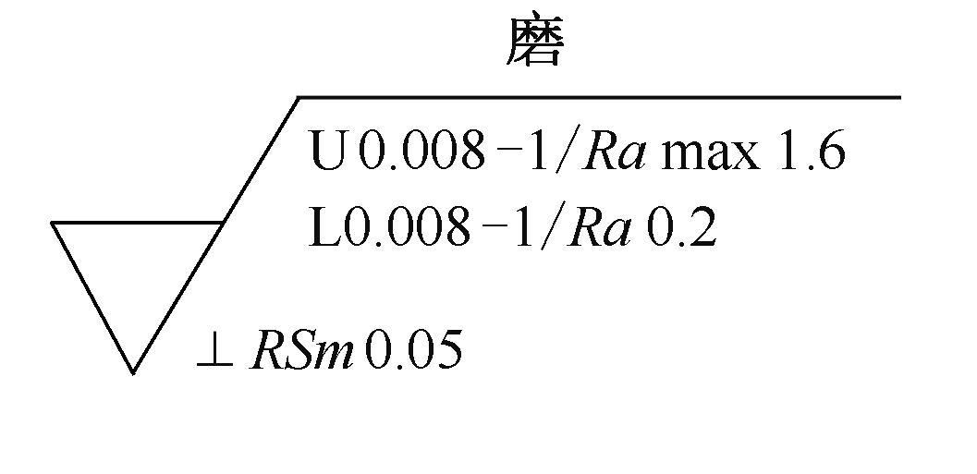
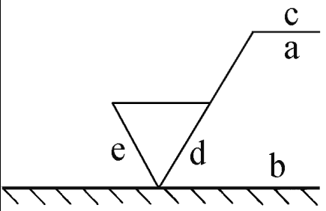
§4 表面粗糙度轮廓技术要求在零件图上的标注
位置a：下列符号和数值排成一行
位置b：附加评定参数（如RSm，mm）
位置c：加工方法
位置d：表面纹理
位置e：加工余量（mm)
上、下限值符号 传输带数值/幅度参数符号 评定长度值 极限值判断规则(空格) 幅度参数极限值(μm)
GB/T 131-2006
http://www.doc88.com/p-2905310904045.html

Slide 25
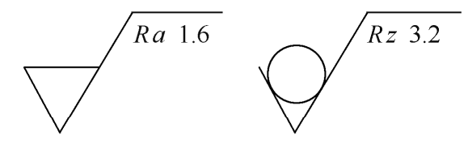
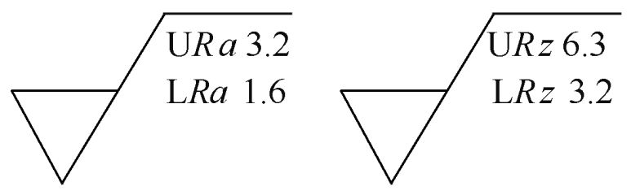
§4 表面粗糙度轮廓技术要求在零件图上的标注
2. 表面粗糙度轮廓幅度参数极限值的标注
（1）标注极限值中的一个数值且默认为上限值
（2）同时标注上、下限值

Slide 26
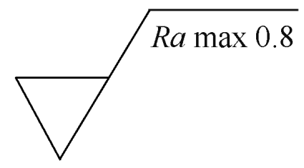
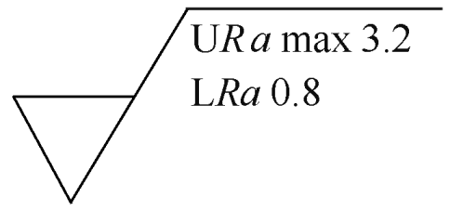
§4 表面粗糙度轮廓技术要求在零件图上的标注
3. 极限值判断规则的标注
（1）16%规则
16%规则是表面粗糙度轮廓技术要求中的默认规则。运用本规则时, 当被检表面测得的全部参数值中, 超过极限值的个数不多于总个数16%时, 该表面是合格的。
若采用，则图样上不需注出。
（2）最大规则（ 被检的整个表面上测得的参数值一个也不应超过给定的极限值）
在幅度参数符号Ra或Rz的后面标注一个“max”的标记。
Notes:
16%规则: 运用本规则时, 当被检表面测得的全部参数值中, 超过极限值的个数不多于总个数16%时, 该表面是合格的。
最大规则: 运用本规则时, 被检的整个表面上测得的参数值一个也不应超过给定的极限值。
(16%规则是所有表面结构要求标注的默认规则。即当参数代号后未标注写“max”字样时, 均默认为应用16%规则(例如Ra0.8) 。反之, 则应用最大规则( 例如Ramax0.8) )

Slide 27
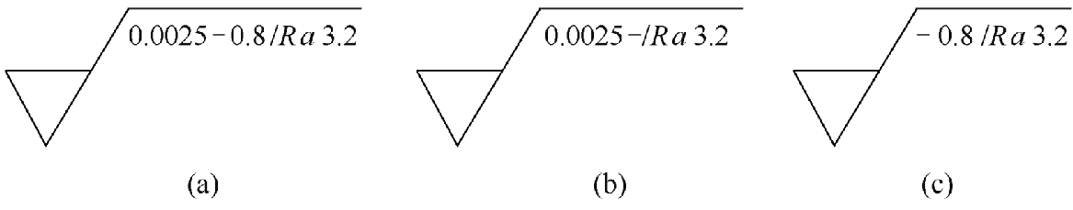
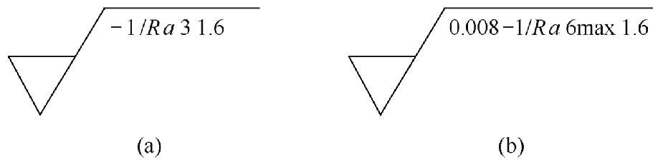
§4 表面粗糙度轮廓技术要求在零件图上的标注
4. 传输带和取样长度、评定长度的标注
需要指定传输带时，传输带（mm）标注在幅度参数符号的前面，并用斜线“/”隔开。λc =lr。
需要指定评定长度时，则应在幅度参数符号的后面注写取样长度的个数。

Slide 28
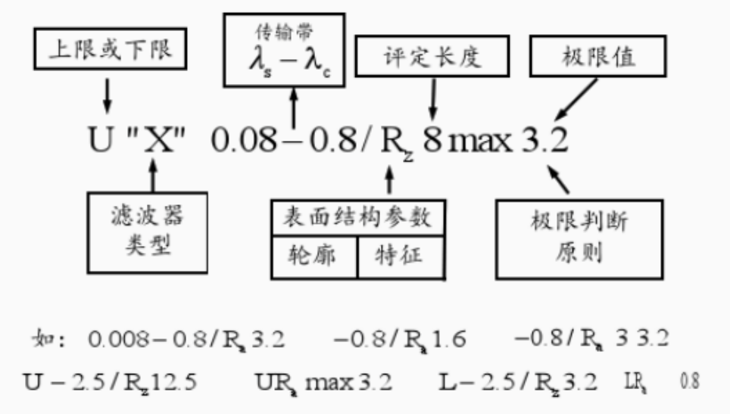
§4 表面粗糙度轮廓技术要求在零件图上的标注

Slide 29
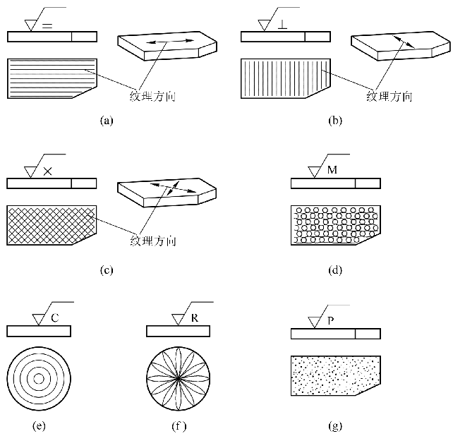
§4 表面粗糙度轮廓技术要求在零件图上的标注
5. 表面纹理的标注
需要标注表面纹理及其方向时，则应采用规定的符号进行标注。

Slide 30
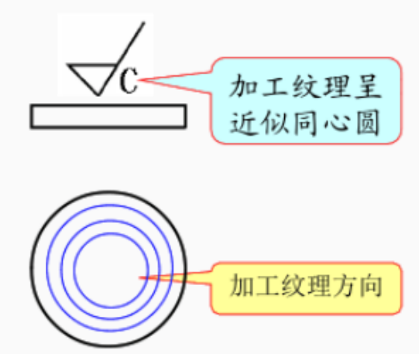
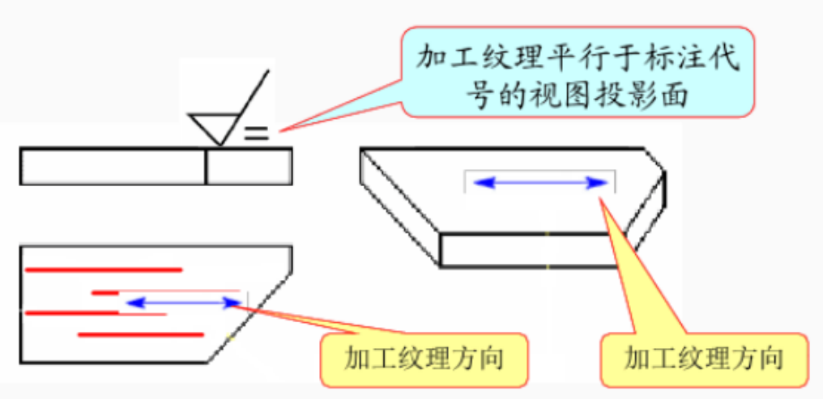
§4 表面粗糙度轮廓技术要求在零件图上的标注
5. 表面纹理的标注

Slide 31
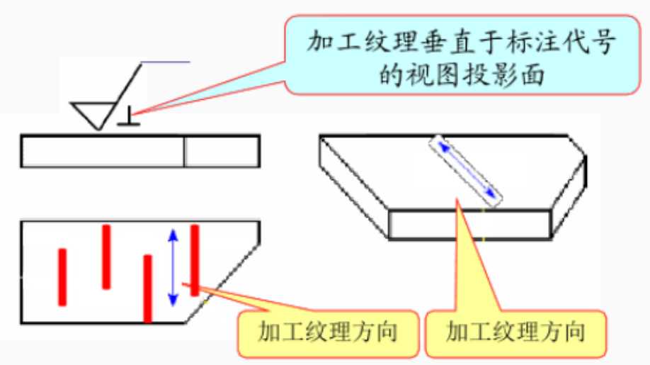
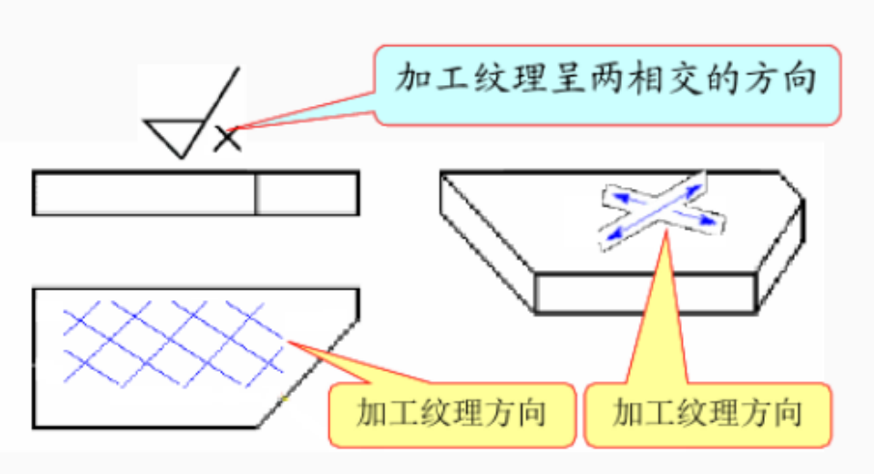
§4 表面粗糙度轮廓技术要求在零件图上的标注
5. 表面纹理的标注

Slide 32
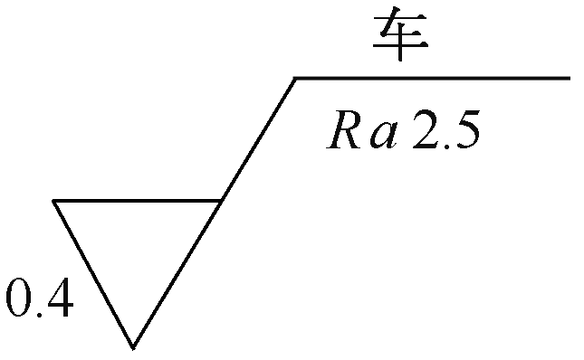
§4 表面粗糙度轮廓技术要求在零件图上的标注
6. 附加评定参数和加工方法的标注
需要标注附加评定参数或（和）加工方法时的标注示例。该图亦为表面粗糙度轮廓各项技术要求在完整图形符号上标注的示例。
7. 加工余量的标注

Slide 33
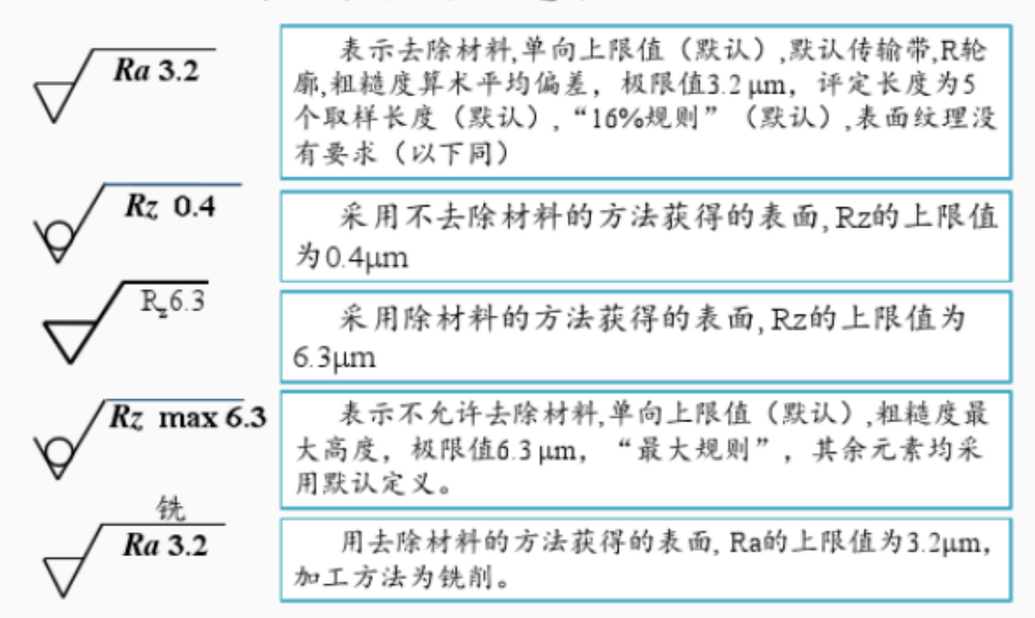
§4 表面粗糙度轮廓技术要求在零件图上的标注
标注示例

Slide 34
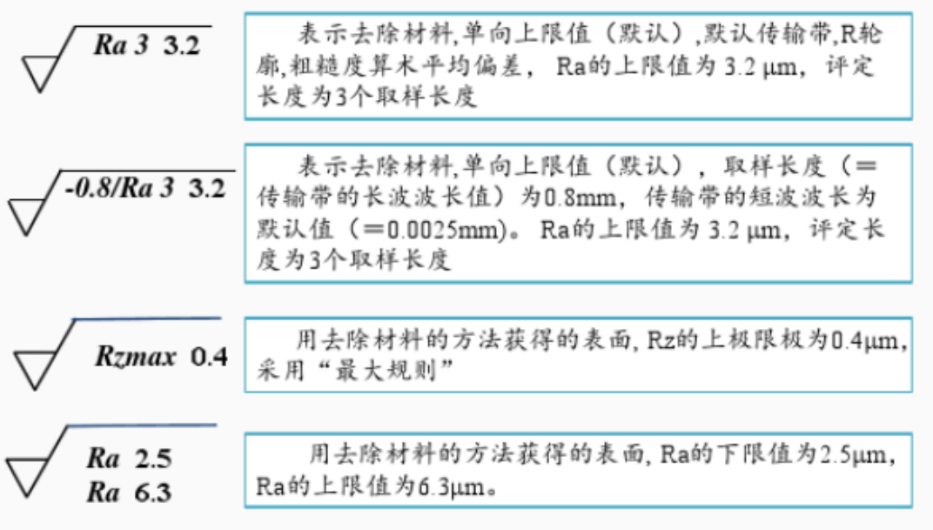
§4 表面粗糙度轮廓技术要求在零件图上的标注
标注示例

Slide 35
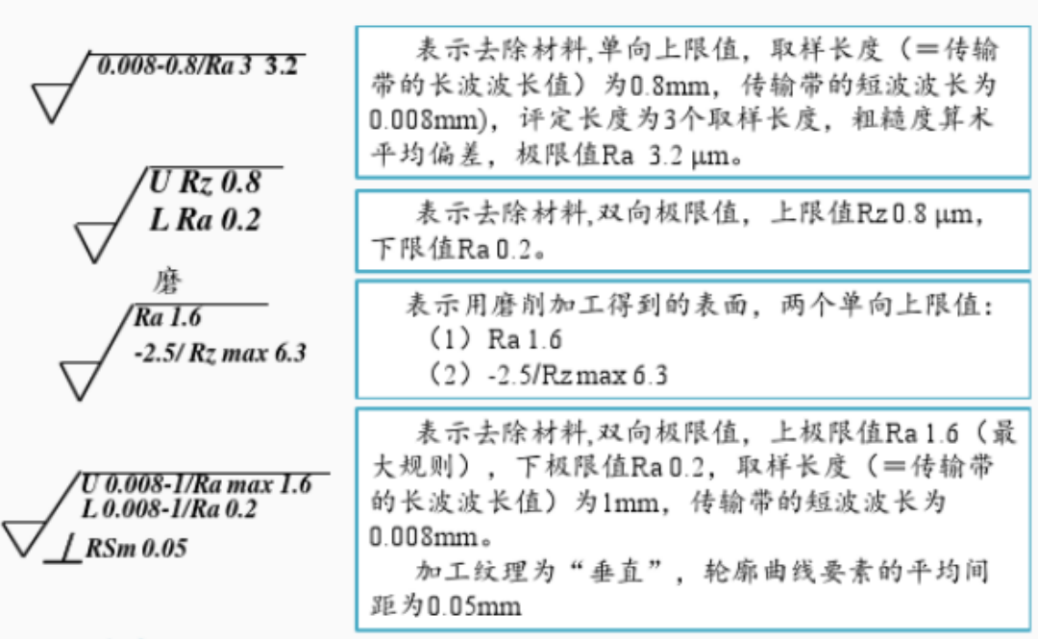
§4 表面粗糙度轮廓技术要求在零件图上的标注
标注示例

Slide 36
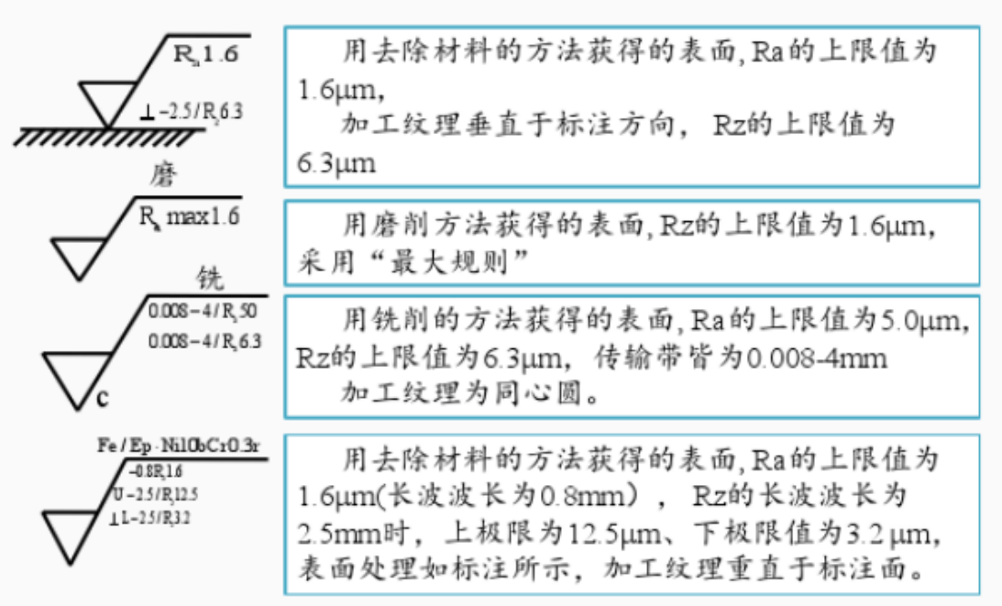
§4 表面粗糙度轮廓技术要求在零件图上的标注
标注示例

Slide 37
三、表面粗糙度轮廓代号在零件图标注的规定和方法
§4 表面粗糙度轮廓技术要求在零件图上的标注
1. 一般规定
粗糙度代号尽可能标注在注了相应的尺寸及其极限偏差的同一视图上。
粗糙度代号上的各种符号和数字的注写和读取方向应与尺寸的注写和读取方向一致。
粗糙度代号的尖端必须从材料外指向并接触零件表面。

Slide 38
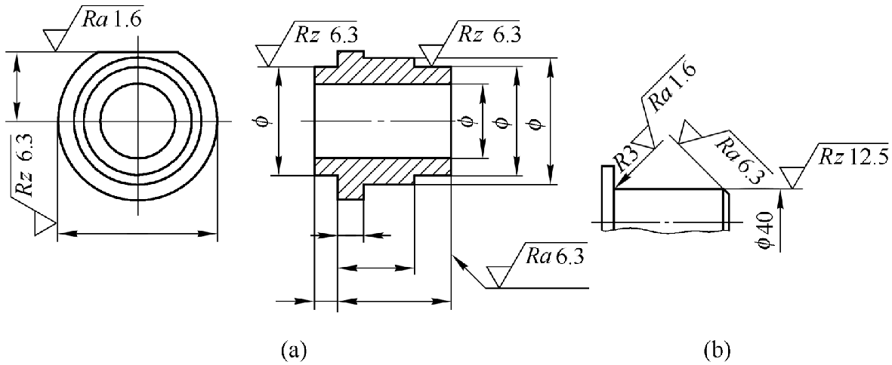
§4 表面粗糙度轮廓技术要求在零件图上的标注
2. 常规标注方法

Slide 39
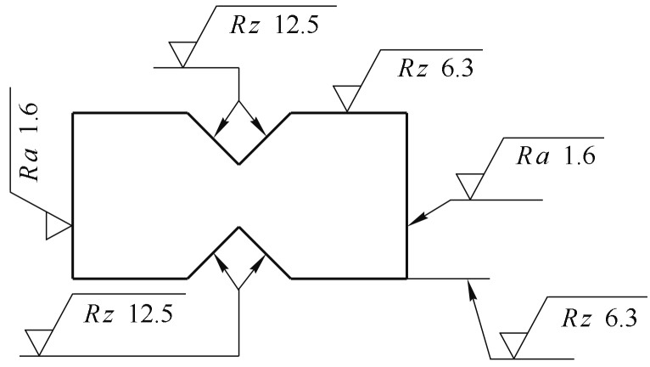
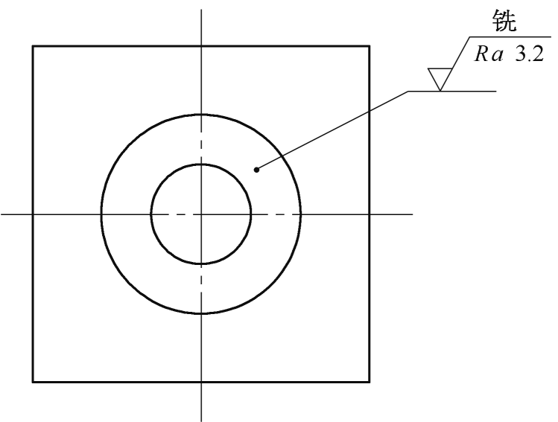
§4 表面粗糙度轮廓技术要求在零件图上的标注

Slide 40
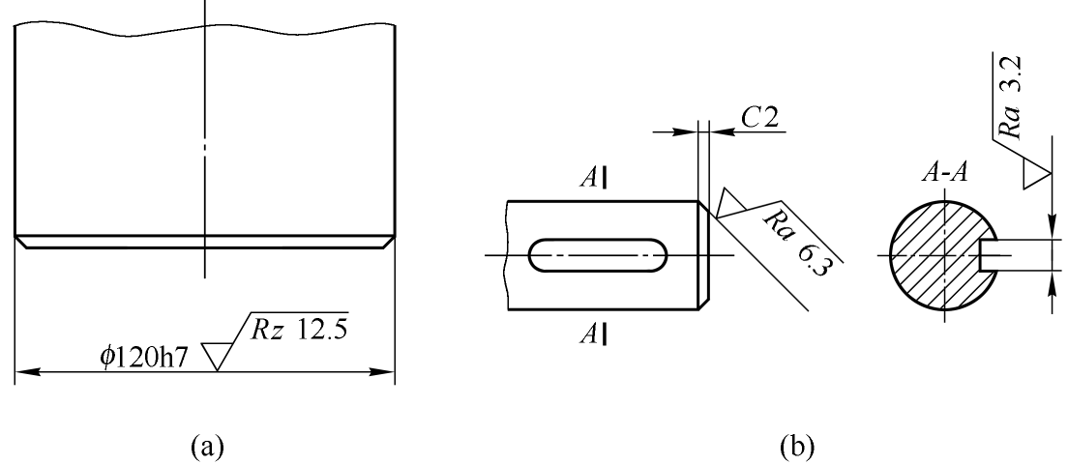
§4 表面粗糙度轮廓技术要求在零件图上的标注

Slide 41
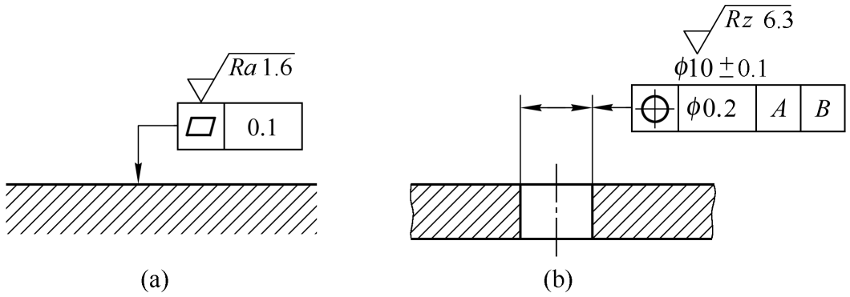
§4 表面粗糙度轮廓技术要求在零件图上的标注

Slide 42
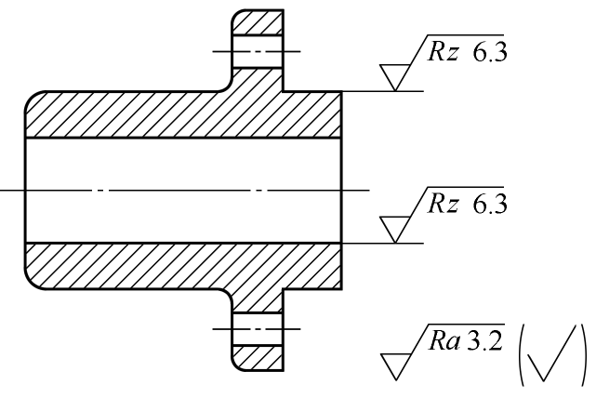
§4 表面粗糙度轮廓技术要求在零件图上的标注
3. 简化标注的规定方法
当零件的某些表面（或多数表面）具有相同的技术要求时，对这些表面的技术要求可以用特定符号，统一标注在零件图的标题栏附近，省略对这些表面分别标注。

Slide 43
互换性与技术测量
Interchangeability and Technical Measurement
谢谢！

